Slide 1
De nieuwe tijden les 2
ca. 1500 – ca. 1945

Slide 2
Wb. p. 46 oef. 1 maken

Slide 3
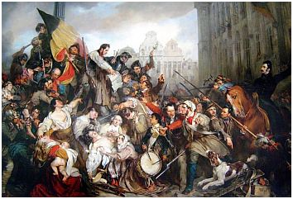
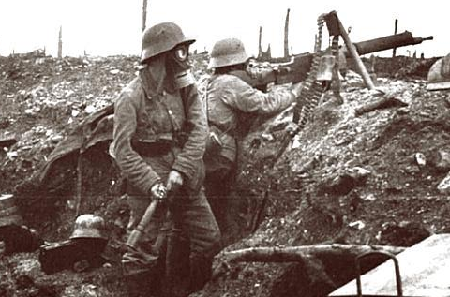
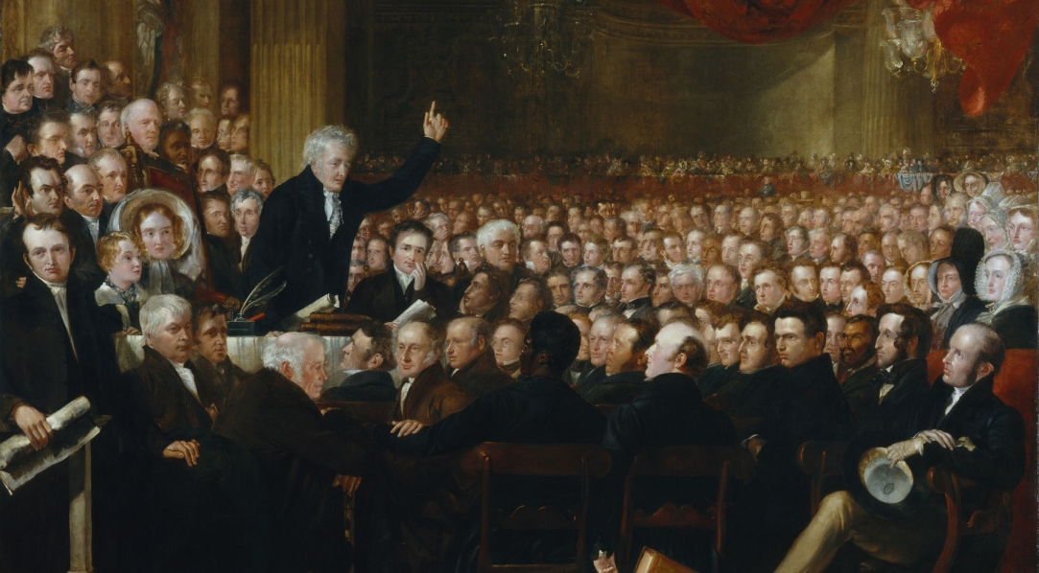
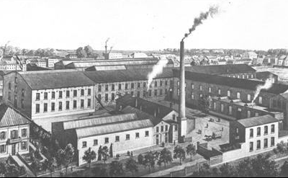
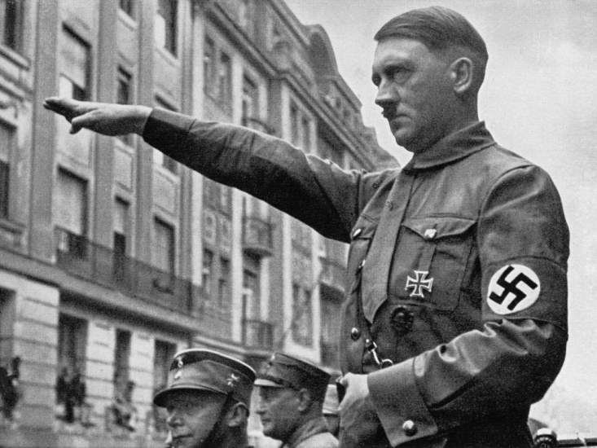
Wb. p. 46 oef. 2 maken

Slide 4
Technische vernieuwingen INDUSTRIELE REVOLUTIE !!!
De stoommachine
De stoomboot

Slide 5
Technische vernieuwingen
De stoomlocomotief
De steenkoolmijnen
Bekijk zeker het filmpje op de website bij ‘De Stoommachine’

Slide 6
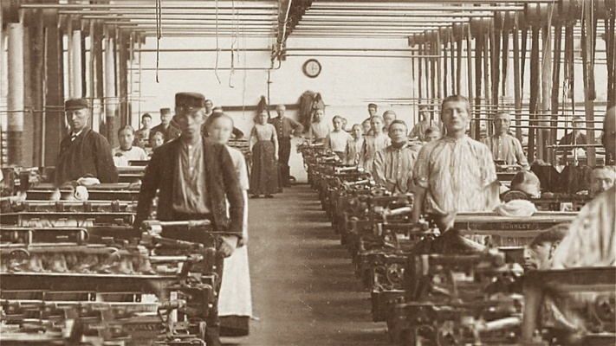
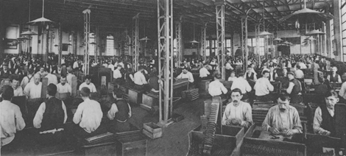
Technische vernieuwingen
Bekijk de filmpjes op de website: werkomstandigheden door de industriële revolutie
Fabrieken

Slide 7
Technische vernieuwingen
De ijzerindustrie
Wb. p. 47 oef. 3 maken

Slide 8
Raf vertelt…
Wb. p. 47-48 oef. 4 maken
Lees de tekst en schrijf de nummers bij de juiste afbeelding.
Wb. p. 48-49 oef. 5 maken
Reken uit wat het gezin per week verdient.
Let op: week van 6 dagen!
Wb. p. 48-49 oef. 6 en 7 maken
Alles verbeten!

Slide 9
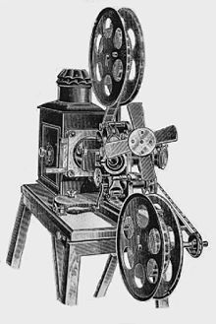
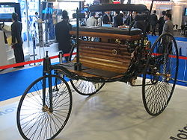
Uitvindingen
Wb. p. 49 oef. 8 uitvindingen bekijken
Bekijk de filmpjes op de website bij ‘uitvindingen’.

Slide 10
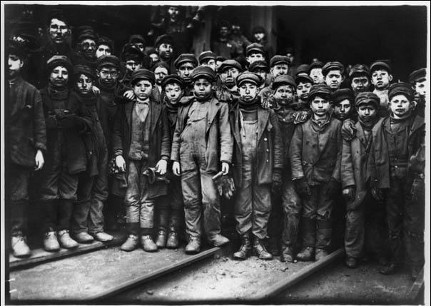
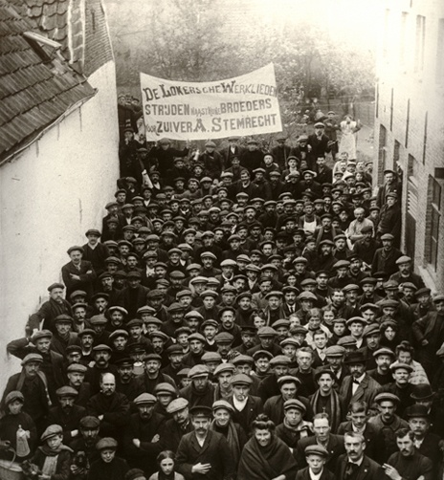
Het volk aan de macht

Slide 11
nieuwe tijd = tijd van de volkeren
Volkeren wouden ZELFSTANDIG zijn
mee BESLISSINGEN NEMEN
man krijgt INSPRAAK
DEMOCRATIE
Wb. p. 49 oef. 8 tekst lezen

Slide 12
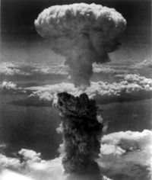
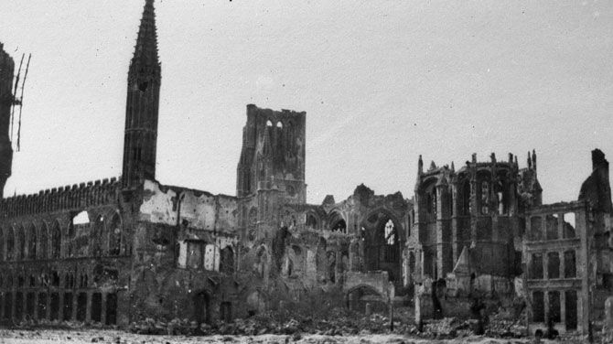
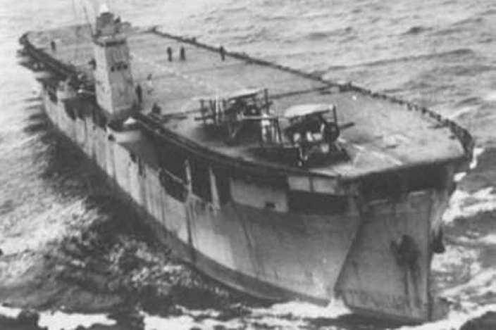
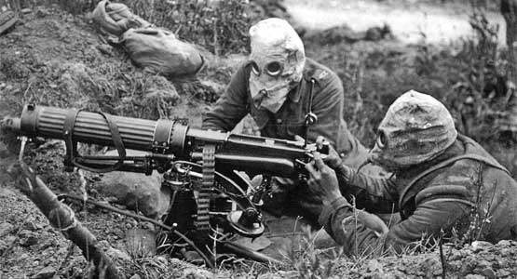
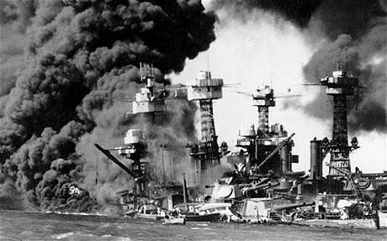
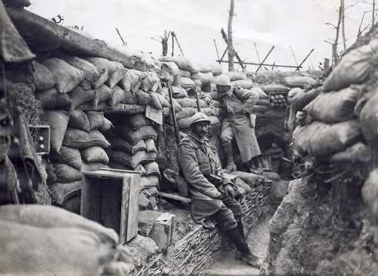
Oorlog
WO I
WO II
Wb. p. 50 oef. 9 maken
Wb. p. 51 oef. 10 lezen

Slide 13
Wb. p. 51 oef. 11 overnemen van correctiesleutel

